Slide 1
МБДОУ 49
16 группа «Божьи коровки»
Представляет….
«Как мы проводим время на самоизоляции»
Воспитатель: Щелканова Мария Алексеевна

Slide 2
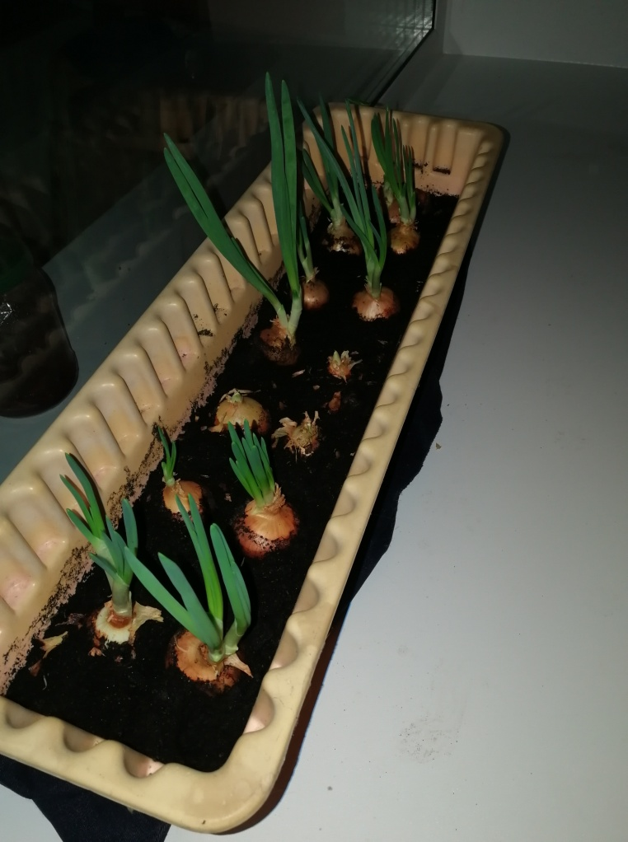
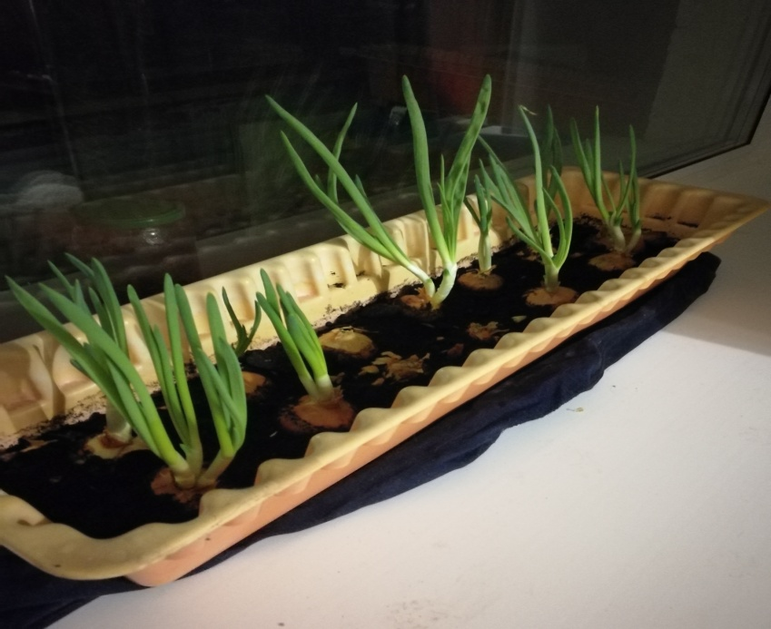
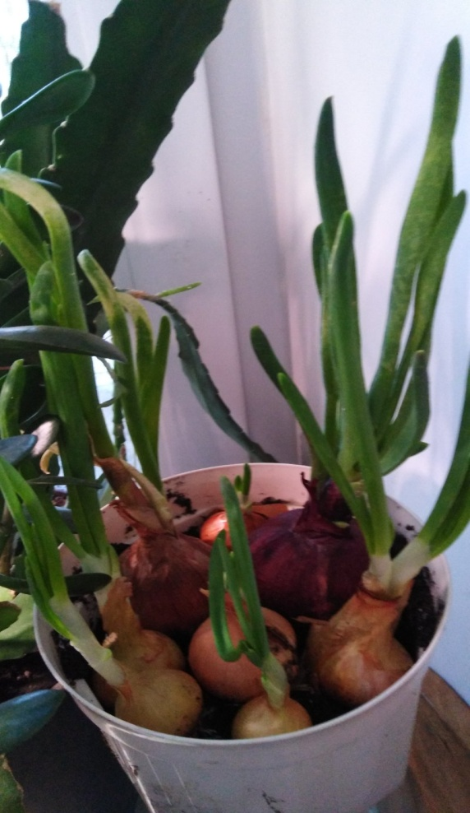
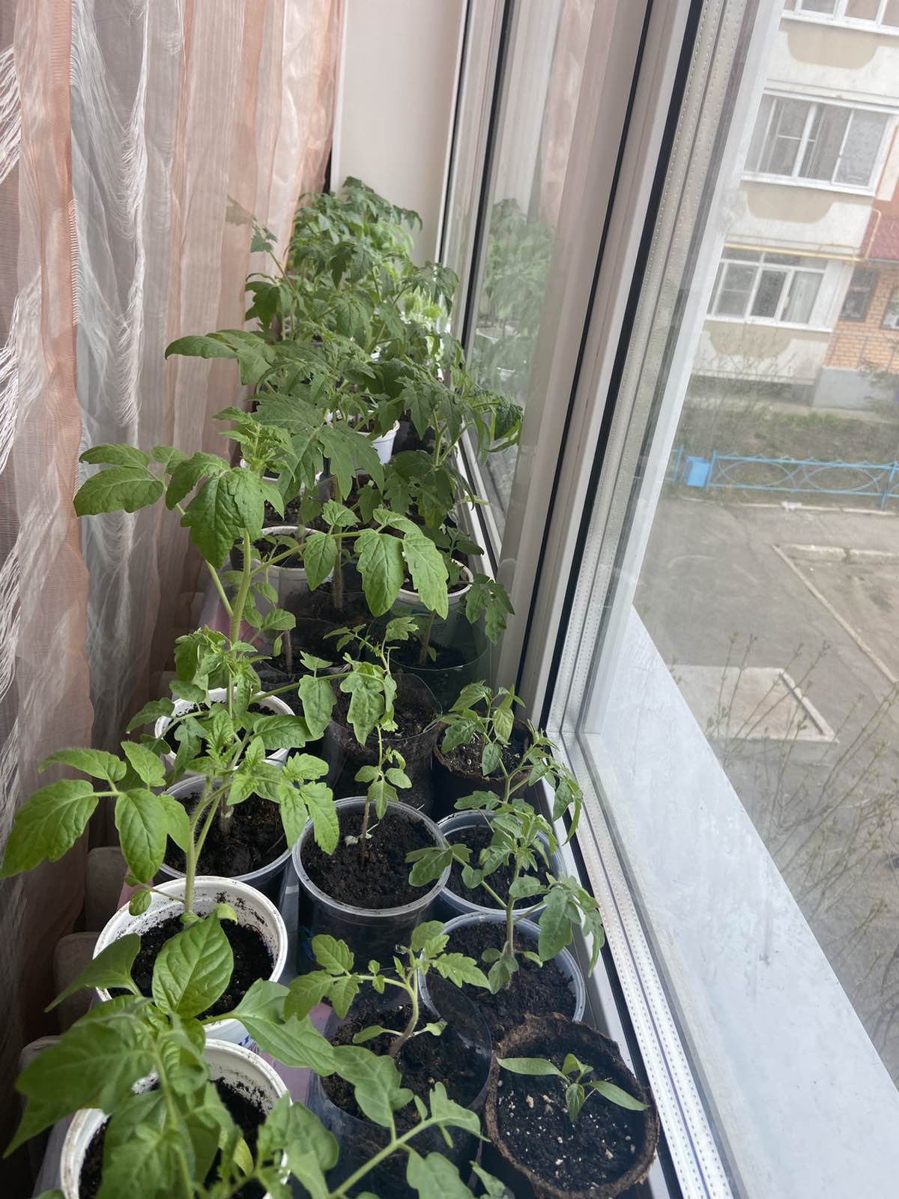
Мы делимся своими успехами в садоводничестве

Slide 3
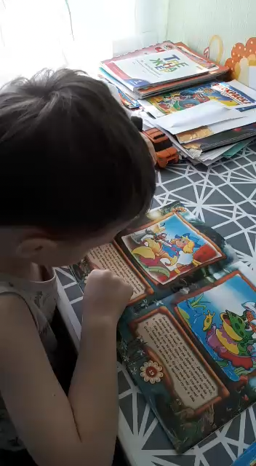
Мы читаем, делаем задания на «Учи.ру» и делаем зарядку!

Slide 4
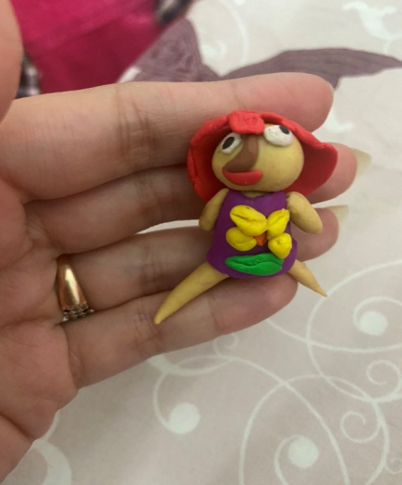
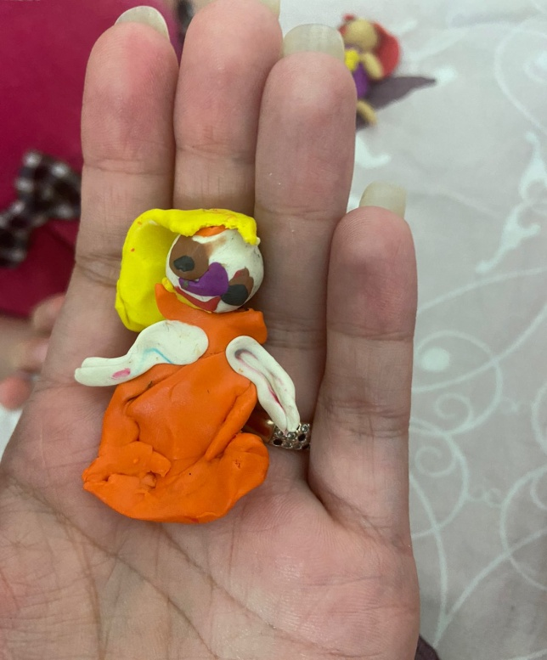
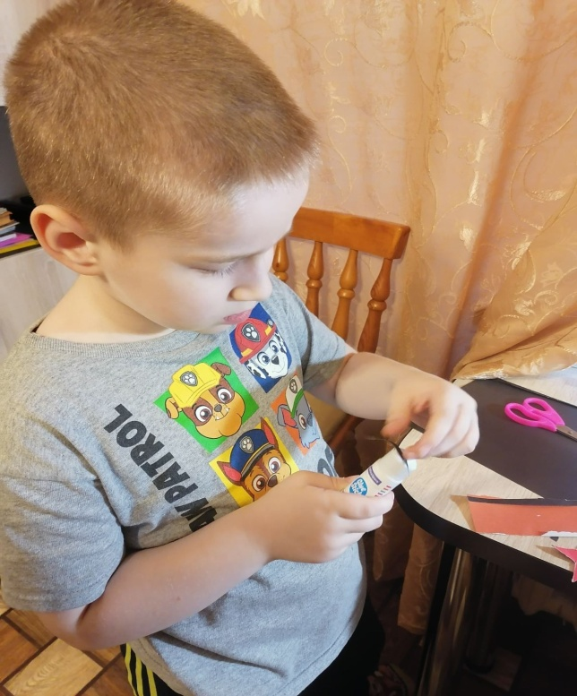
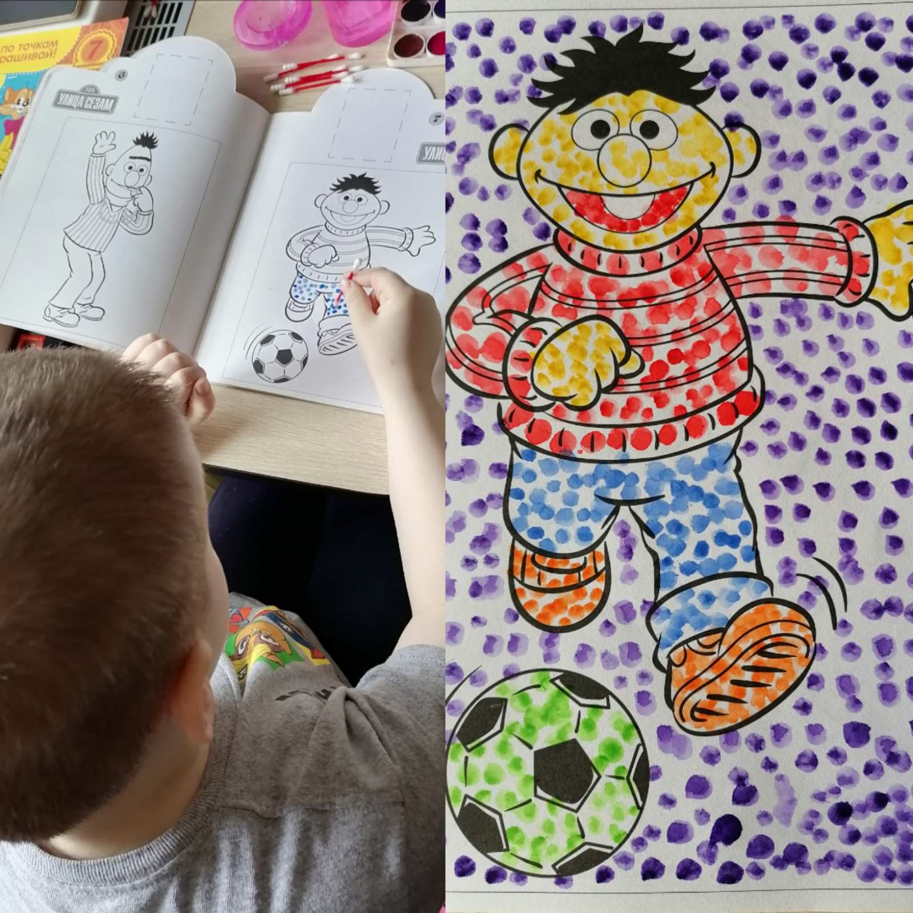
Мы лепим людей, рисуем в технике «Точечный рисунок» и делаем поделки.

Slide 5
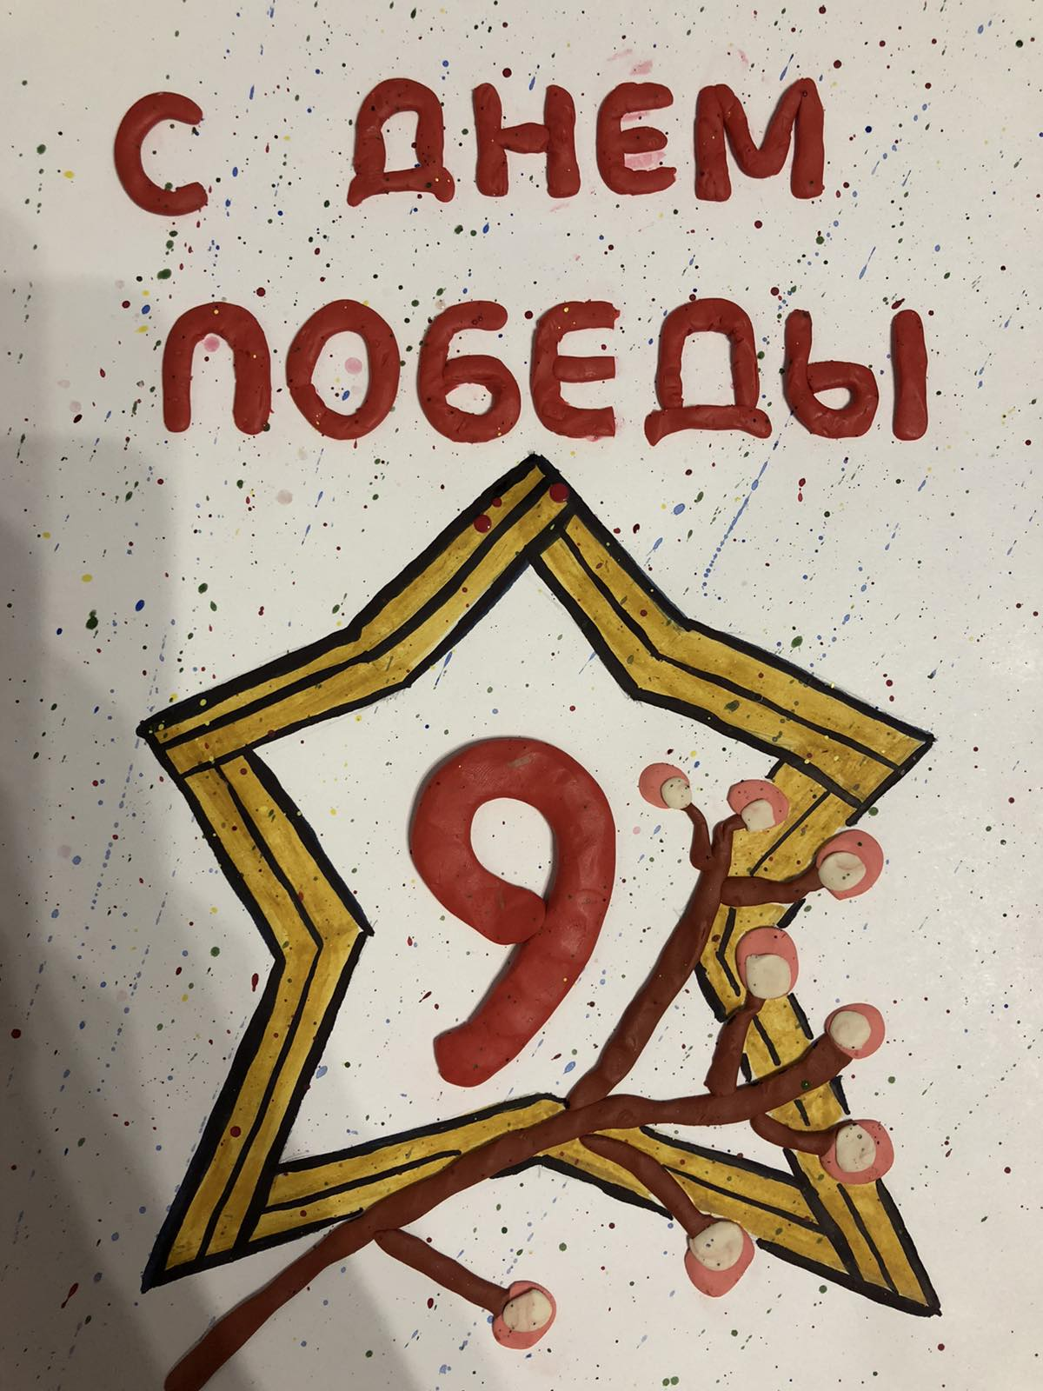
И конечно же мы не забываем про День победы!

Slide 6
